Slide 1
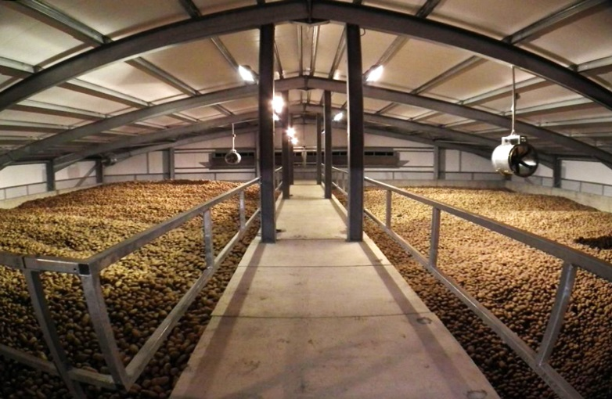
НАИМЕНОВАНИЕ ПРОЕКТА:
«Усть-Абаканское овощехранилище»

Slide 2
.
ОБЩИЕ СВЕДЕНИЯ О ПРОЕКТЕ
(суть и стадия проекта, место реализации)
Проект предполагает новое строительство овощехранилища общей площадью 962.4 кв. м. на земельном участке, принадлежащем на праве собственности.
Проект планируется реализовать на территории 1.7 км. восточнее с. Зеленое, входящей в состав Опытненского сельского поселения Усть-Абаканского района Республики Хакасия.
Строительство овощехранилища даст возможность открыть услугу по хранению овощей, а в основном капусты и картофеля вместимостью до 2,5 тыс тонн единовременного хранения с последующей их реализацией.
Выполнены следующие виды работ :
Выполнен проект организации строительства овощехранилища;
Подготовлен градостроительный план земельного участка;
Получено разрешение Администрации Усть-Абаканского района на капитальное строительство овощехранилища на земельном участке, принадлежащем на праве собственности, кадастровый номер земельного участка: 19:10:040303:371;
Подготовлен локально-сметный расчет на строительство овощехранилища,
Выработаны общие направления стратегии развития в сфере растениеводства на первую пятилетку в рамках проекта.

Slide 3
АКТУАЛЬНОСТЬ ТЕМЫ
Внедрение реализации проекта определяется практическими потребностями, ведь обеспечение жителей района качественной овощной продукцией в течение года, а особенно в зимний и весенний периоды, когда еще нет нового урожая, приобретает особую актуальность.
Специфика наших погодно-климатических условий в Республике Хакасия такова, что урожай огородных культур, собирается только один раз в год. Поскольку на систематические бесперебойные поставки овощей из-за рубежа рассчитывать сложно, да и финансово не целесообразно, то развитие местного сельхозпроизводителя совершенно обдуманно увеличивает объемы выращивания, что приведет к необходимости поиска не только новых каналов сбыта, но и мест для хранения продукции. Поскольку жители района и Хакасии в целом предпочитают приобретать отечественные товары, выращенные на экологически чистых территориях России, то и поэтому спрос на корнеплоды будет стабильно высоким. Хранение овощей в нашей республике характеризуется как важное направление предпринимательской деятельности, вызванное социальной необходимостью
ЦЕЛЬ ПРОЕКТА
Создание круглогодичной эффективно-функционирую-щей системы по производству, хранению, переработке, фасовке и реализации овощей для обеспечения населения района овощной продукцией. Основная планируемая продукция – капуста, картофель и морковь.

Slide 4
.
КРАТКАЯ ИНФОРМАЦИЯ ОБ ОРГАНИЗАЦИИ
Правовая форма: Крестьянское (фермерское) хозяйство;
Глава КФХ: Амиров Шамиль Казанапович;
Юридический адрес : Республика Хакасия, Усть-Абаканский район, д. Заря, ул. Большая, д. 18-1;
Фактическое место осуществления деятельности :
строительство овощехранилища общей площадью 962.4 кв. м. предполагается на земельном участке, принадлежащем на праве собственности, кадастровый номер (земельного участка) 19:10:040303:371 по адресу: Республика Хакасия, Усть-Абаканский район, в 1.7 км. восточнее с. Зеленое.

Slide 5
.
ЭТАПЫ РЕАЛИЗАЦИИ ПРОЕКТА
Проектные работы: апрель 2018 г.;
Подготовительный период: 2019 г. – май 2020 г.;
Основной период: ноябрь 2020 г. – октябрь 2021 г.

Slide 6
.
ОБЪЕМ И ИСТОЧНИКИ ФИНАНСИРОВАНИЯ
Стоимость проекта 30 708,952 тыс. руб., в т.ч.:
средства гранта, планируемые
к вложению в проект – 60 % 18 425,371 тыс. руб.;
собственные средства 30% 12 283,581 тыс. руб.;
привлеченные средства 0,00 тыс. руб.

Slide 7
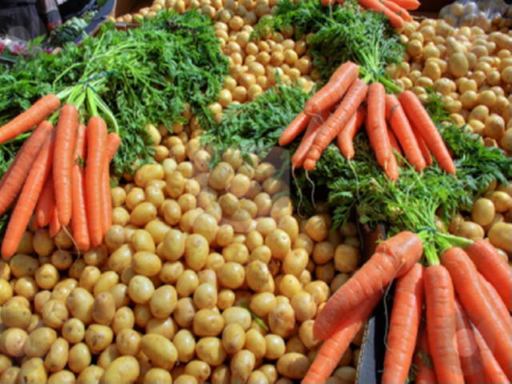
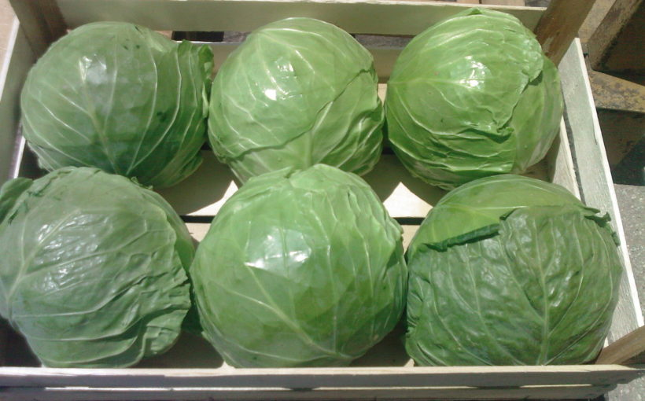
.
ТЕХНОЛОГИЧЕСКИЕ РЕШЕНИЯ ПРОЕКТА
В структуре готовой продукции
можно выделить три направления:
капуста,
картофель,
морковь.
Проектный общий годовой объем
продукции (за 2024 год) с учетом
потерь составляет 408 т

Slide 8
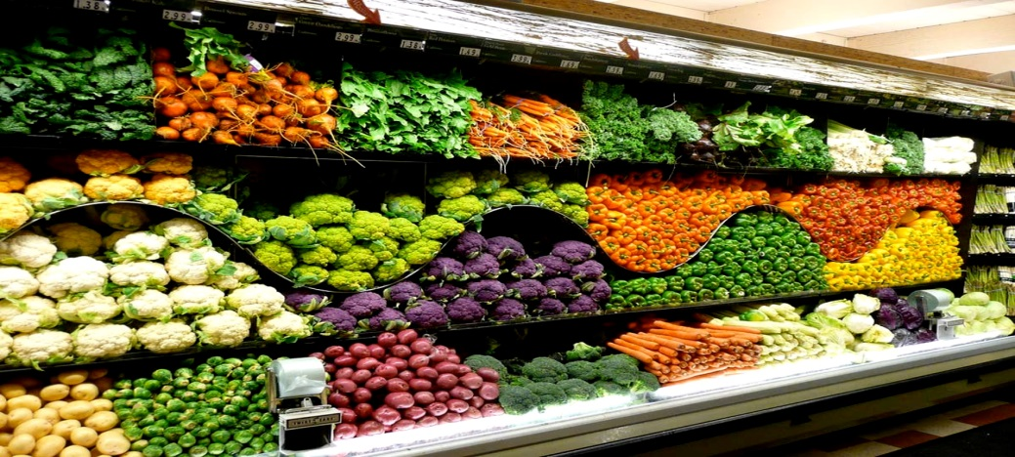
.
ПОТРЕБИТЕЛИ И РЫНОК СБЫТА
Потребители продукции услуг – в основном население Усть-Абаканского района;
Реализация сельскохозяйственных овощей планируется через розничную сеть, а также оптовые компании, расположенные на территории Республики Хакасия
В районе базы овощехранилища предполагается открытие мини-рынка для розничной торговли овощами, что позволит увеличить объемы продаж собственной продукции овощей и иного товара.

Slide 9
.
КОНКУРЕНТНЫЕ ПРЕИМУЩЕСТВА ПРОЕКТА
Отсутствие жесткой конкуренции в Усть-Абаканском районе Республики Хакасия аналогичных объектов хранения;
Опыт работы
Наличие в собственности земельного участка;
Наличие орошаемых земель в собственности для выращивания культур;
Наличие сельскохозяйственной техники;
Гибкая ценовая политика;
Востребованность продукции на рынке.

Slide 10
.
ЭКОНОМИЧЕСКИЕ ПОКАЗАТЕЛИ
ЭФФЕКТИВНОСТИ
НАИМЕНОВАНИЕ ПОКАЗАТЕЛЯ | ЗНАЧЕНИЕ
период реализации проекта – 60 месяцев;
срок окупаемости проекта – 5 лет;
рентабельность проекта 17 % ;
чистая прибыль за весь период 38,364 млн.
реализации проекта, руб.
число вновь созданных рабочих мест 6 постоянно.

Slide 11
.
ОЖИДАЕМЫЕ РЕЗУЛЬТАТЫ РЕАЛИЗАЦИИ
Экономическая эффективность проекта:
планируемый прирост продаж производимой продукции / оказываемых услуг в сравнении с аналогичным показателем за период, предшествующий периоду, в котором началась реализация проекта (к концу реализации проекта) – 7 %;
Проект инновационный до реализации проекта деятельность не велась, соответственно показатель за период, предшествующий периоду, в котором началась реализация проекта нулевой.
планируемый прирост выработки на одного работающего с момента ввода в эксплуатацию технического оборудования в рамках реализации проекта – 7 %.
Бюджетная эффективность проекта:
планируемые налоговые поступления за весь период реализации проекта – 2,614 млн. рублей. планируемые налоговые поступления с учетом взносов за весь период реализации проекта – 4,008 млн. рублей

Slide 12
.
ПОТРЕБНОСТЬ В СОДЕЙСТВИИ
РЕАЛИЗАЦИИ ПРОЕКТА
1. Получение положительной рекомендации президиума Совета развития Усть-Абаканского района
2. Признание проекта приоритетным для социально-экономического развития Усть-Абаканского района

Slide 13
.Спасибо за внимание

